Slide 1

Lập Trình Mạng
 | TRƯỜNG ĐẠI HỌC CÔNG NGHỆ ĐÔNG Á KHOA: CÔNG NGHỆ THÔNG TIN
GV: Trần Bá Hùng
EMAIL: tbhung@ioit.ac.vn
MOBILE: 0977422419

Slide 2
Lập Trình Mạng
 | TRƯỜNG ĐẠI HỌC CÔNG NGHỆ ĐÔNG Á KHOA: CÔNG NGHỆ THÔNG TIN
Nội dung môn học
Chương 1: Các khái niệm cơ bản về mạng máy tính
Chương 2: Lập trình mạng với .NET
Chương 3: Xây dựng ứng dụng mạng
Chương 4: Hệ phân tán

Slide 3
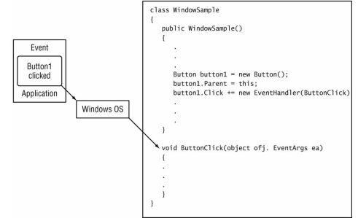
Lập Trình Mạng
 | TRƯỜNG ĐẠI HỌC CÔNG NGHỆ ĐÔNG Á KHOA: CÔNG NGHỆ THÔNG TIN
5. Socket không đồng bộ
5.1 Mô hình xử lý sự kiện của windows
Xét mô hình xử lý sự kiện của windows như sau

Slide 4
Lập Trình Mạng
 | TRƯỜNG ĐẠI HỌC CÔNG NGHỆ ĐÔNG Á KHOA: CÔNG NGHỆ THÔNG TIN
5.1 Mô hình xử lý sự kiện của windows
Như vậy thông qua mô hình ta có thể ủy nhiệm cho một thủ tục nào đó thực hiện khi sự kiện xảy ra trên các control
namespace EventExample
{
public partial class Form1 : Form
{
public Form1()
{
InitializeComponent();
this.Text = "Mô hình xử lý sự kiện của windows";
button1.Click += new EventHandler(fNext);//(delegate)
}
private void button1_Click(object sender, EventArgs e)
{
MessageBox.Show("Bác đã dúi em...");
}
private void fNext(object sender, EventArgs e)
{
MessageBox.Show("Bác lại dúi em a?");
}
}
}

Slide 5
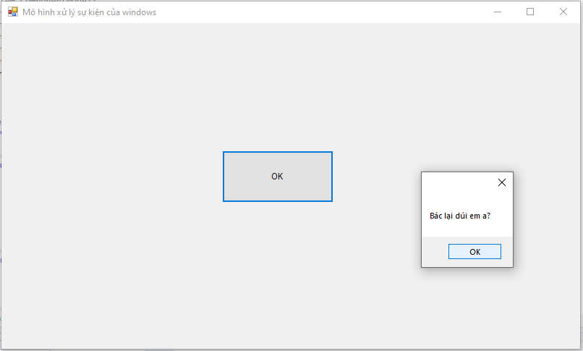
Lập Trình Mạng
 | TRƯỜNG ĐẠI HỌC CÔNG NGHỆ ĐÔNG Á KHOA: CÔNG NGHỆ THÔNG TIN
5.1 Mô hình xử lý sự kiện của windows
Trong mô hình ví dụ này ngoài sự kiện khi click button 1 ta còn thêm một sự kiện fNexxt

Slide 6
Lập Trình Mạng
 | TRƯỜNG ĐẠI HỌC CÔNG NGHỆ ĐÔNG Á KHOA: CÔNG NGHỆ THÔNG TIN
5.2 Sử dụng Socket không đồng bộ
Để lập trình không đồng bộ với Socket chúng ta sử dụng các phương thức cho việc xử lý không đồng bộ
Một số phương thức cho việc lập trình không đồng bộ. Chúng được chia thành cặp bắt đầu bằng Begin và End
Begin: bắt đầu một chức năng và được đăng ký với phương thức AsyncCallback
End: bắt đầu bằng End chỉ chức năng hoàn thành khi AsyncCallback được gọi

Slide 7
Lập Trình Mạng
 | TRƯỜNG ĐẠI HỌC CÔNG NGHỆ ĐÔNG Á KHOA: CÔNG NGHỆ THÔNG TIN
5.2 Sử dụng Socket không đồng bộ
Yêu cầu được bắt đầu bởi phương thức | Mô tả yêu cầu | Các yêu cầu được kết thúc bởi
BeginAccept() | Chấp nhận một kết nối | EndAccept()
BeginConnect() | Để mở kết nối từ xa | EndConnect()
BeginReceive() | Nhận dữ liệu từ socket | EndReceive()
BeginReceiveFrom() | Nhận dữ liệu từ máy chủ từ xa | EndReceiveFrom()
BeginSend() | Gửi gữ liệu từ socket | EndSend
BeginSenTo() | Gửi dữ liệu đến một máy chủ từ xa | EndSendTo()

